Slide 1
算法设计常用思想
1. 递归算法 2.分治算法
3. 动态规划算法 4.规约思想
5. 贪心算法 6.其他算法思想

Slide 2
关于数学家的一个笑话
假如在你面前有煤气灶、水壶、水笼头和火柴。你要烧一壶开水，你应该怎样做？
水壶中加满水；点燃煤气；把水壶放到煤气灶上。
现在假定所有的条件都和原来一样，只是水壶中已灌满了水，这时你又应该怎样做？
只要点燃煤气，再把水壶放到煤气灶上就可以了。
数学家的回答是：倒去壶中的水，这样把后一问题规约为前一个问题了，而前一问题是已经解决了的。
今天要讲到的学多算法设计思想都与规约有关。

Slide 3
&1. 递归算法

Slide 4
递归算法的思想
将一个问题规约(reduce)到较小规模的、同类型问题。不断缩小问题规模直到问题规模足够小，小到能够找到有效方法解决该问题。
Gray码构造。Gray(n)规约到Gray(n-1)。
gcd求解。(a,b) 规约到 (b%a, a)
gcd(a_{i+1},b_{i+1}) 相较而言规模更小、仍是同类型问题。
在log(a)+1步以内问题规模足够小(a=0)。
Hanoi Tower。(n, S→T, X)规约到2个规模为n-1的同类问题(n-1,S → X,T) & (n-1,X→T,S)。

Slide 5
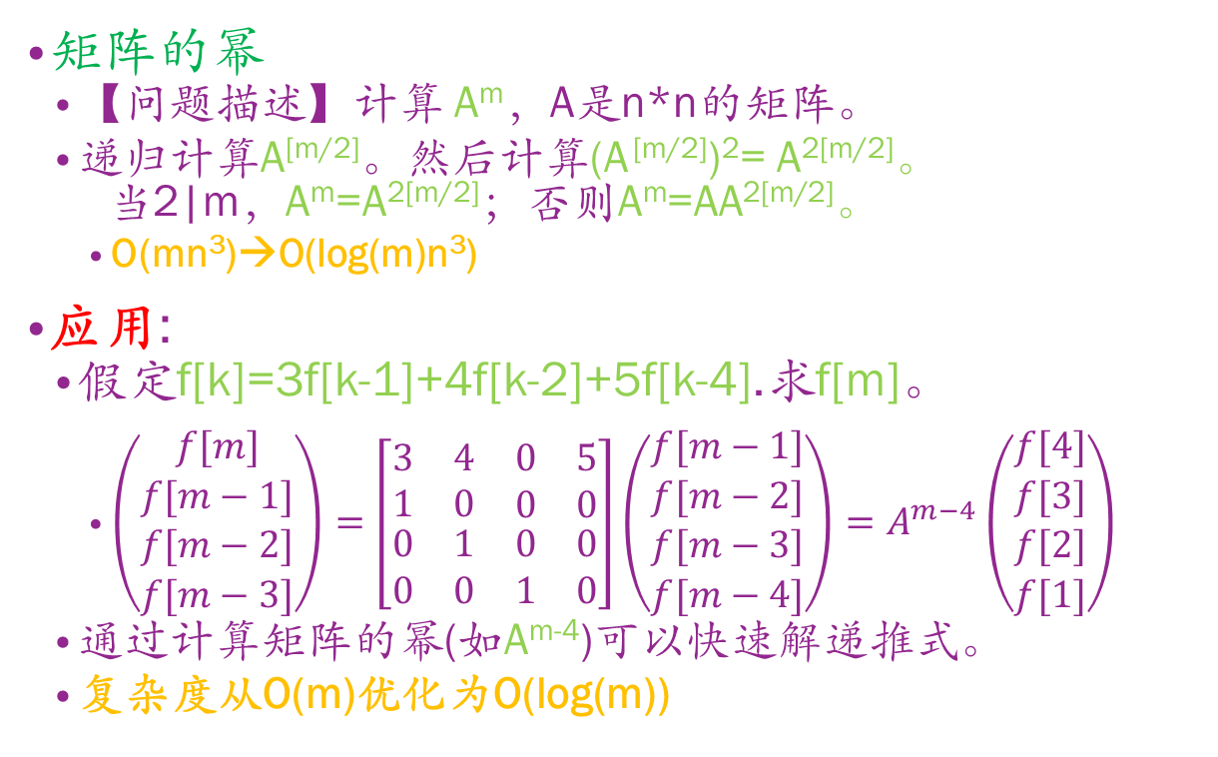
递归算法应用举例1
矩阵的幂
【问题描述】计算 A^{m}，A是n*n的矩阵。
递归计算A^{[m/2]}。然后计算(A ^{[m/2]})²= A^{2[m/2]}。 当2|m，A^{m}=A^{2[m/2]}；否则A^{m}=AA^{2[m/2]}。
O(mn³)→O(log(m)n³)
应用:
假定f[k]=3f[k-1]+4f[k-2]+5f[k-4].求f[m]。
$\left(\begin{matrix}\begin{matrix}f[m] \\ f[m−1]\end{matrix} \\ \begin{matrix}f[m−2] \\ f[m−3]\end{matrix}\end{matrix}\right)=\left[\begin{matrix}\begin{matrix}3 & 4 \\ 1 & 0\end{matrix} & \begin{matrix}0 & 5 \\ 0 & 0\end{matrix} \\ \begin{matrix}0 & 1 \\ 0 & 0\end{matrix} & \begin{matrix}0 & 0 \\ 1 & 0\end{matrix}\end{matrix}\right]\left(\begin{matrix}\begin{matrix}f[m−1] \\ f[m−2]\end{matrix} \\ \begin{matrix}f[m−3] \\ f[m−4]\end{matrix}\end{matrix}\right)=A^{m−4}\left(\begin{matrix}\begin{matrix}f[4] \\ f[3]\end{matrix} \\ \begin{matrix}f[2] \\ f[1]\end{matrix}\end{matrix}\right)$
通过计算矩阵的幂(如A^{m-4})可以快速解递推式。
复杂度从O(m)优化为O(log(m))

Slide 6
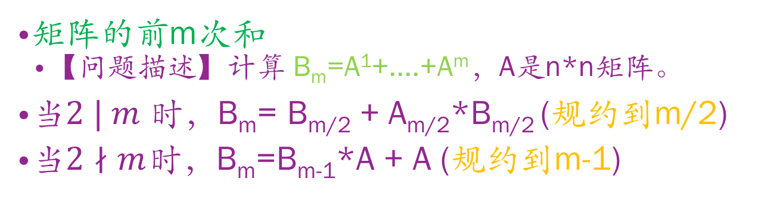
递归算法应用举例2
矩阵的前m次和
【问题描述】计算 B_{m}=A¹+....+A^{m}，A是n*n矩阵。
当$2 | m$时，B_{m}= B_{m/2} + A_{m/2}*B_{m/2} (规约到m/2)
当$2∤m$时，B_{m}=B_{m-1}*A + A (规约到m-1)
void calc(m, int A1[n][n], int B1[n][n]){
int A2[n][n], B2[n][n];
if (m==1) {A1←A, B1←A; return;}
if (m&1)
{calc(m-1,A2,B2), A1←A2*A; B1←B2*A+A;}
else
{calc(m/2,A2,B2); A1←A2*A2; B1←B2+A2*B2;}
} // 复杂度为O(log(m) n³)

Slide 7
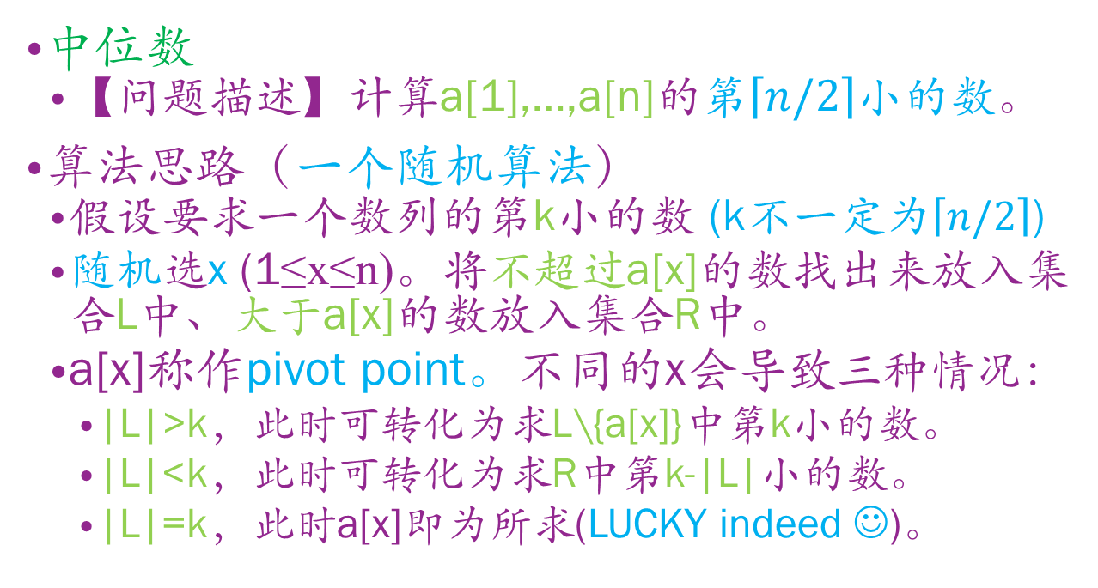
递归算法应用举例3
中位数
【问题描述】计算a[1],…,a[n]的第$\left\lceil n/2\right\rceil$小的数。
算法思路（一个随机算法）
假设要求一个数列的第k小的数 (k不一定为$\left\lceil n/2\right\rceil$)
随机选x (1≤x≤n)。将不超过a[x]的数找出来放入集合L中、大于a[x]的数放入集合R中。
a[x]称作pivot point。不同的x会导致三种情况：
|L|>k，此时可转化为求L\{a[x]}中第k小的数。
|L|<k，此时可转化为求R中第k-|L|小的数。
|L|=k，此时a[x]即为所求(LUCKY indeed ☺)。

Slide 8
递归算法应用举例3(continue)
1. 以上是个随机算法(randomized algorithm )
运行时间取决于x。
最坏情况下复杂度将达到O(n²)。WHY?
每次运气都很差：a[x]都是a[s]…a[t]中最大的数☹
2. 但是可以证明平均复杂度为O(n) ☺
复杂度分析我们以后学习快速排序时再给出。
直观分析：较少步数内规模大概率缩小一定比例!
3. 存在最坏复杂度为O(n)时间的中位数算法。
选择x时用到了非常聪明的方法。(不会讲授）

Slide 9
&2. 分治算法

Slide 10
分治算法的思想
1. 将问题要处理的对象Q进行切割(divide)。分成两部分Q₁和Q₂（可分成k部分，但一般来说k=2），Q₁和Q₂的问题规模大约为原来的一半。
2. 解决该问题在输入为Q₁和Q₂时的解(这一步称为conquer)。解决这一步一般用到递归思想。
3. 根据问题输入为Q₁和Q₂时的解计算出问题输入为Q时的解(此步通常叫作合并(merge)）。
例：归并排序; 求凸包的分治算法; 曹冲称象

Slide 11
分治算法应用举例1
排序
【问题描述】输入a[1],…,a[n]。要将它们排序。
算法思路（基于分治来排序）
令m=[(n+1)/2]。
1. 将a[1],…,a[m]排好序。
2. 将a[m+1],…,a[n]排好序。
3. 调用merge过程合并2个有序序列（O(n)时间）
复杂度分析
T(n)= 2 T(n/2) + O(n)
➔ T(n) = O(n log n)。

Slide 12
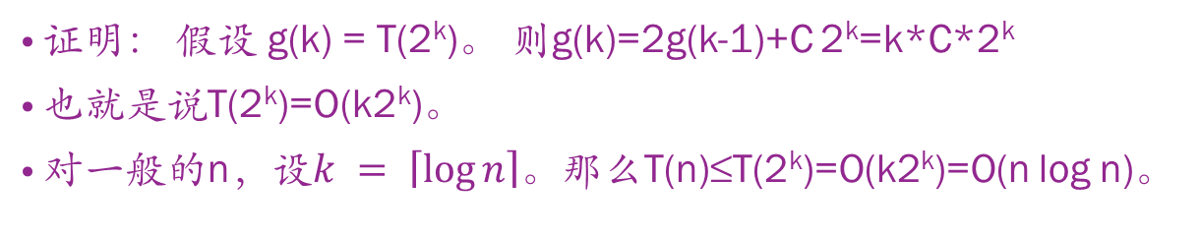
T(n)= 2 T(n/2) + O(n). T(n)=?
直观的证明：
假设n=2^k (k为整数)
T(n) ≤ 2 T(n/2) + Cn.
➔ T(n) ≤ C n*k
= O(n log n)
证明： 假设 g(k) = T(2^{k})。 则g(k)=2g(k-1)+C 2^{k}=k*C*2^{k}
也就是说T(2^{k})=O(k2^{k})。
对一般的n，设$k = \left\lceil log⁡n\right\rceil$。那么T(n)≤T(2^{k})=O(k2^{k})=O(n log n)。

Slide 13
分治算法应用举例2
逆序对记数
【问题描述】假设有一个序列a[1]…a[n]。计算有多少(i,j)满足 i<j, a[i]>a[j]。 这样的(i,j)称作逆序对。
为了讨论方便，假定a[1]…a[n]是各不相同的（常见情形）。
举例：
输入的序列为 （2 5 1 3 4)。
(1,3)是一个逆序对。
(2,3)是一个逆序对。
(2,4)是一个逆序对。
(2,5)是一个逆序对。

Slide 14
分治算法应用举例2(continue)
假定要计算a[s]…a[t]中的逆序对个数。（t>s）
分治：
令m = [(s+t)/2]。
Step 1: 计算序列(a[s],…,a[m])中逆序对的个数T₁。
Step 2: 计算序列(a[m+1],…,a[t]）中逆序对的个数T₂。
Step 3: 计算有多少个(i,j)使得
s ≤ i ≤ m, m+1 ≤ j ≤ t， 且a[i] > a[j]。 假设有T₃个。
Step 4：返回T₁+T₂+T₃。
s
i
m
m+1
j
t

Slide 15
分治算法应用举例2(continue)
考虑Step~3。即，计算有多少个(i,j)使得
s ≤ i ≤ m, m+1 ≤ j ≤ t， 且a[i] > a[j]。
暴力方法：枚举i和j进行统计。复杂度为O((t-s)²)。
改进方法：
1. 将a[s],…,a[m] 排好序。将a[m+1],…,a[t]排好序。
2. i从s枚举到m
为每个i，找到最大的j使得a[i]>a[j] ( m ≤ j ≤ t) (j=m表示无）
令T += j-m。
复杂度O(t-s)
因为j单调递增！
1 3 4 9
2 5 6 8
T=0
i
j
T←T+0=0
i
j
T←T+1=1
i
j
T←T+1=2
i
j
T←T+4=6

Slide 17
分治算法应用举例3（**）
最近点对
假设平面上有n个点p₁,…,p_{n}。要找到距离最近的一对点，即，寻找i,j使得|p_{i}, p_{j}|最小。
暴力方法：
时间复杂度O(n²) 。
用分治算法：
可O(nlogn)时间。

Slide 18
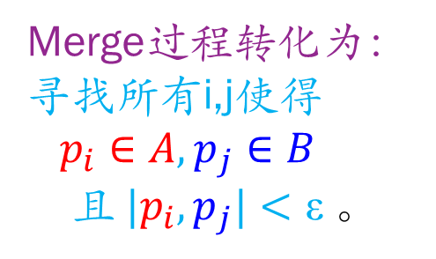
分治算法应用举例3（continue）
设p₁,…,p_{n}个点从左到右排序
分治：
将p₁,…,p_{n}分为两部分
A={p₁,…p_{[n/2]}}和
B={p_{[n/2]+1},…,p_{n}}
计算A中最近点对，设距离为ε_{A。}
计算B中最近点对，设距离为ε_{B。}
令ε=min(ε_{A,} ε_{B})
Merge过程转化为：
寻找所有i,j使得
$p_{i}∈A,p_{j}∈B$
且 $|p_{i},p_{j}|<\text{ε}$。

Slide 19
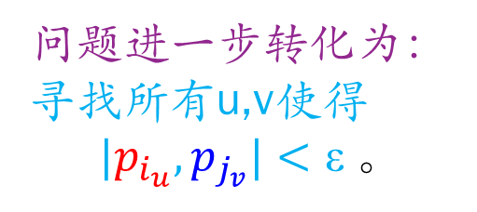
分治算法应用举例3（continue）
不妨设x=x₀为一条竖直的直线使得A，B在L的两侧。
设p[i₁],…,p[i_{a}]为 (x₀ - ε,x₀)中的点且已按纵坐标排序。
设p[j₁],…,p[j_{b}]为 (x₀,x₀+ε)中的点且已按纵坐标排序。
p[i₁]
p[j₁]
问题进一步转化为：寻找所有u,v使得
$|p_{i_{u}},p_{j_{v}}|<\text{ε}$。
p[j_{b}]
暴力算法：O(a * b)。
p[i_{a}]

Slide 20
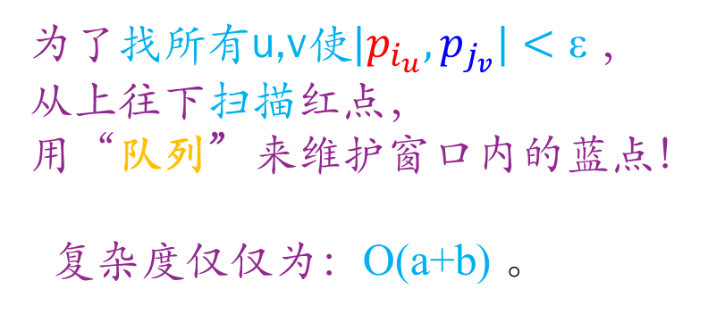
分治算法应用举例3（continue）
观察
(1) 距离p[i_{u}] < ε的蓝点的纵坐标在[p[i_{u}].y- ε, p[i_{u}].y+ε] 内
即，这个蓝点要落在下图所示的紫色窗口(window)中
(2) 窗口内最多有8个这种蓝点！
因为窗口的尺寸是2 ε* ε的而蓝点间的距离至少为 ε。
这说明我们要找的点对最多只有 8a个。
为了找所有u,v使$|p_{i_{u}},p_{j_{v}}|<\text{ε}$，从上往下扫描红点，
用“队列”来维护窗口内的蓝点！
复杂度仅仅为：O(a+b) 。
p[i_{u}]
p[i_{u}].y

Slide 21
分治算法应用举例3（continue）
p[i_{u}]
p[j₁] 进入
p[i_{u}]
p[j₂] 进入
p[j₃] 进入
p[j₁] 退出
p[j₄] 进入
p[j₂] 退出
p[i_{u}]
p[i_{u}]

Slide 22
分治算法应用举例4（***）
给定两个多项式 f(x)=a₀+a₁x+…+a_{n}x^{n} g(x)=b₀+b₁x+…+b_{n}x^{n}。
需要计算它们两个的乘积。
用高中所学，我们知道这可以O(n²)解决。
以后会学到Fast Fourier Transform (FFT)
时间复杂度为O(n log²n)
算法核心用到分治。（点值、插值过程）

Slide 23
&3. 动态规划算法

Slide 24
动态规划算法思想
算法名称：DP=Dynamic programming。
1940年代由Richard Bellman提出。
用递归思想解决最优化问题（将一个问题规约为较小规模的同类型问题——子问题）。 但是，算法实现过程中不会递归调用，而是将小规模子问题的解法记录下来（存到一个表中），不断计算更大规模的子问题的解。
两大核心要素
状态描述：对子问题的刻画和定义。
转移方程：问题如何依据子问题的解来求解？
先来看几个例子，再讲解它与递归的联系和区别。

Slide 25
动态规划算法应用举例1
和最大的连续子序列问题
【问题描述】假设输入为一个序列x=(x₁,..,x_{n})。
如果1 ≤ i ≤ j ≤ n， 我们把x_{i},…,x_{j} 叫做x的一个连续子序列。 并且把x_{i}+x_{i+1}+….+x_{j} 叫做 这个连续 子序列的和。
问题：和最大的连续子序列，它的和是多少? 换句话说，计算 max{x_{i}+x_{i+1}+….+x_{j} | 1 ≤ i ≤ j ≤ n}。
举例：
序列x为 1 -2 2 -1 1 4 -3 4 -3 2
和最大连续子序列： 2 -1 1 4 -3 4 和为7
暴力解法：枚举i,j。 复杂度为O(n³)，容易降至O(n²) ☹

Slide 26
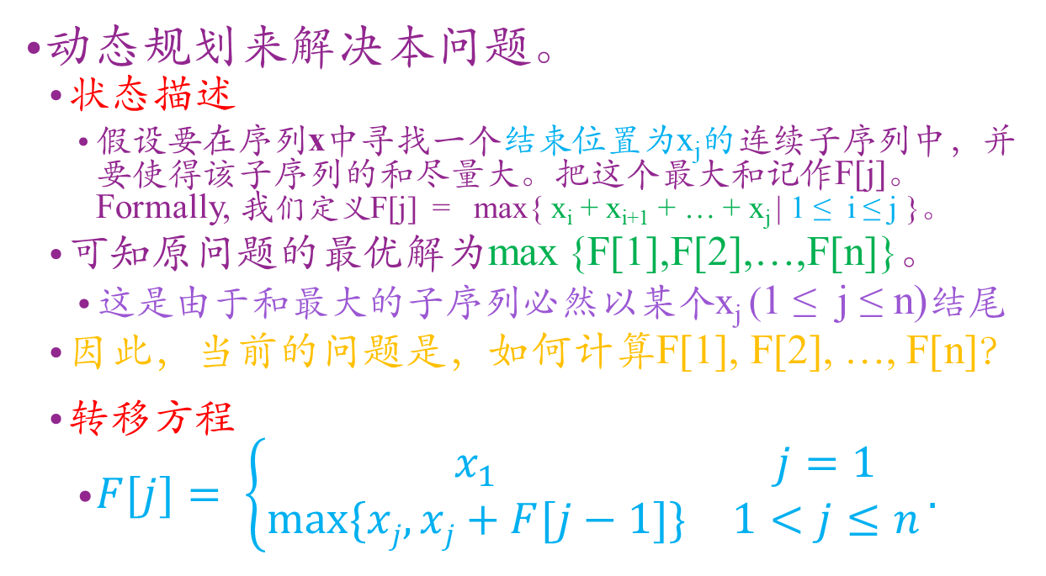
动态规划算法应用举例1(cont.)
动态规划来解决本问题。
状态描述
假设要在序列x中寻找一个结束位置为x_{j}的连续子序列中，并要使得该子序列的和尽量大。把这个最大和记作F[j]。Formally, 我们定义F[j] = max{ x_{i} + x_{i+1} + … + x_{j} | 1 ≤ i ≤ j }。
可知原问题的最优解为max {F[1],F[2],…,F[n]}。
这是由于和最大的子序列必然以某个x_{j} (1 ≤ j ≤ n)结尾
因此，当前的问题是，如何计算F[1], F[2], …, F[n]？
转移方程
$F[j]= \left\{\begin{matrix}x_{1} & j=1 \\ max⁡\{xj, xj+F[j−1]\} & 1<j≤n\end{matrix}\right..$
边界条件

Slide 27
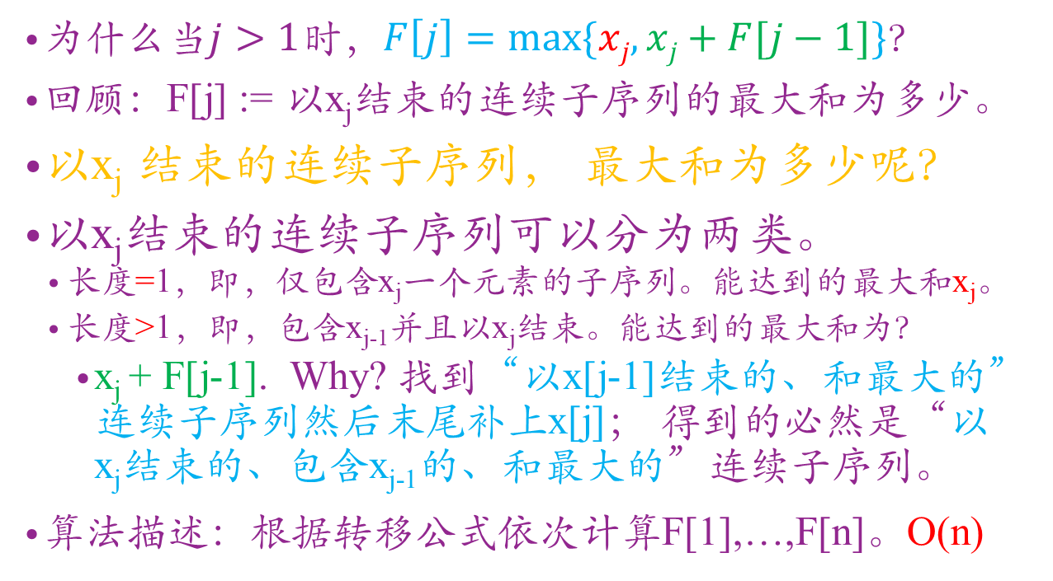
动态规划算法应用举例1(cont.)
为什么当$j>1$时，$F\left[j\right]=max⁡\{xj, xj+F[j−1]\}？$
回顾：F[j] := 以x_{j}结束的连续子序列的最大和为多少。
以x_{j} 结束的连续子序列， 最大和为多少呢？
以x_{j}结束的连续子序列可以分为两类。
长度=1，即，仅包含x_{j}一个元素的子序列。能达到的最大和x_{j}。
长度>1，即，包含x_{j-1}并且以x_{j}结束。能达到的最大和为？
x_{j} + F[j-1]. Why? 找到“以x[j-1]结束的、和最大的”连续子序列然后末尾补上x[j]； 得到的必然是“以x_{j}结束的、包含x_{j-1}的、和最大的”连续子序列。
算法描述：根据转移公式依次计算F[1],…,F[n]。O(n)

Slide 28
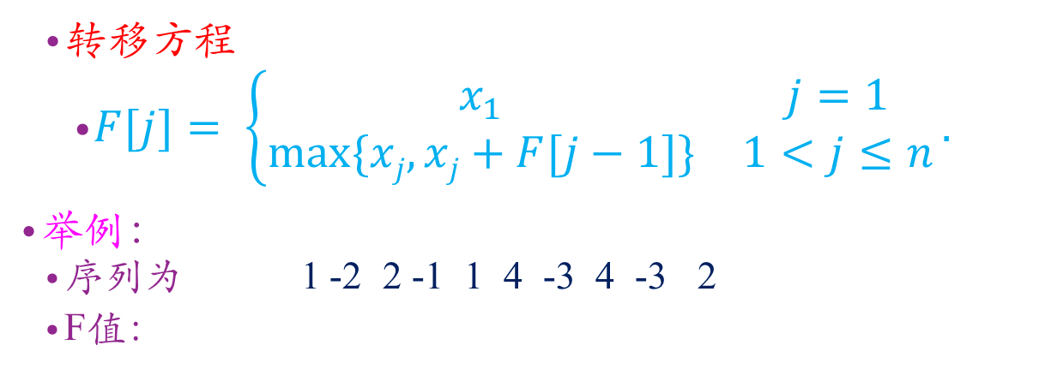
动态规划算法应用举例1(cont.)
转移方程
$F[j]= \left\{\begin{matrix}x_{1} & j=1 \\ max⁡\{xj, xj+F[j−1]\} & 1<j≤n\end{matrix}\right..$
举例：
序列为 1 -2 2 -1 1 4 -3 4 -3 2
F值：
1
-1
2
1
2
6
3
7
4
6

Slide 29
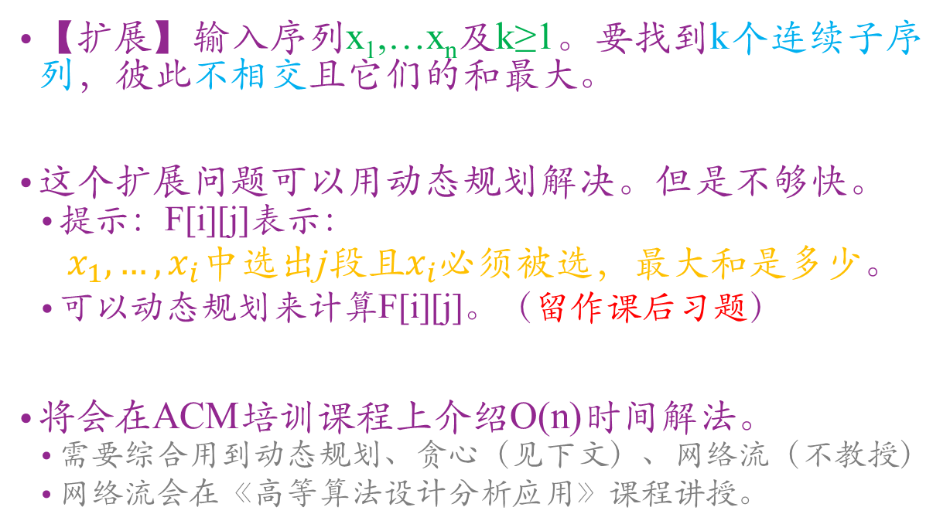
动态规划算法应用举例1 (extend)
【扩展】输入序列x₁,…x_{n}及k≥1。要找到k个连续子序列，彼此不相交且它们的和最大。
这个扩展问题可以用动态规划解决。但是不够快。
提示：F[i][j]表示：
$x_{1},…,x_{i}$中选出j段且$x_{i}$必须被选，最大和是多少。
可以动态规划来计算F[i][j]。（留作课后习题）
将会在ACM培训课程上介绍O(n)时间解法。
需要综合用到动态规划、贪心（见下文）、网络流（不教授）
网络流会在《高等算法设计分析应用》课程讲授。

Slide 31
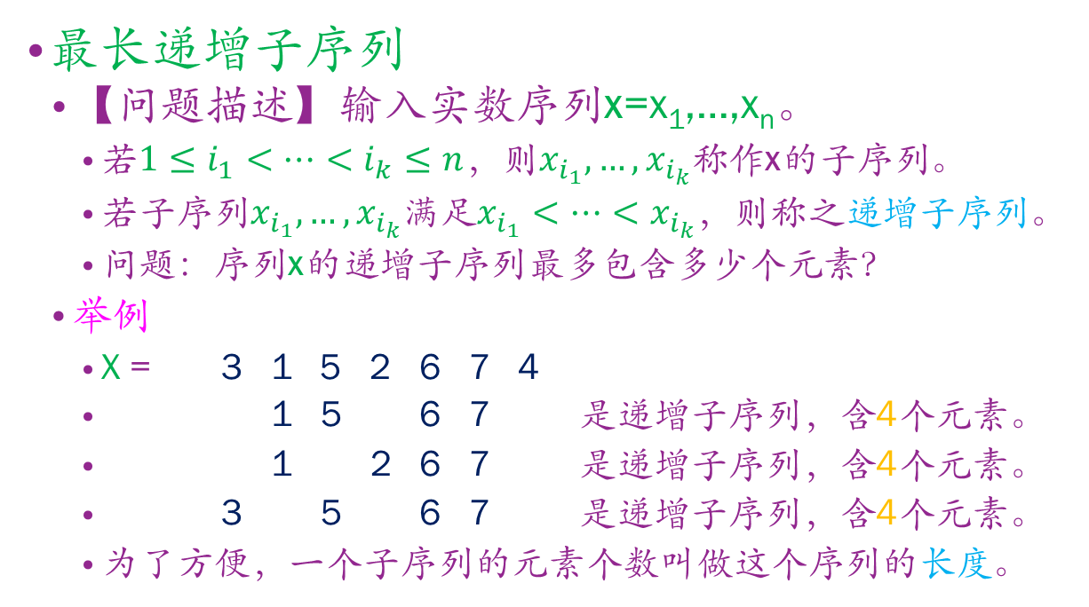
动态规划算法应用举例2
最长递增子序列
【问题描述】输入实数序列x=x₁,…,x_{n}。
若$1≤i_{1}<…<i_{k}≤n$，则$x_{i_{1}},…,x_{i_{k}}称作$x的子序列。
若子序列$x_{i_{1}},…,x_{i_{k}}$满足$x_{i_{1}}<…<x_{i_{k}}$，则称之递增子序列。
问题：序列x的递增子序列最多包含多少个元素？
举例
X = 3 1 5 2 6 7 4
3 1 5 2 6 7 4 是递增子序列，含4个元素。
3 1 5 2 6 7 4 是递增子序列，含4个元素。
3 1 5 2 6 7 4 是递增子序列，含4个元素。
为了方便，一个子序列的元素个数叫做这个序列的长度。

Slide 32
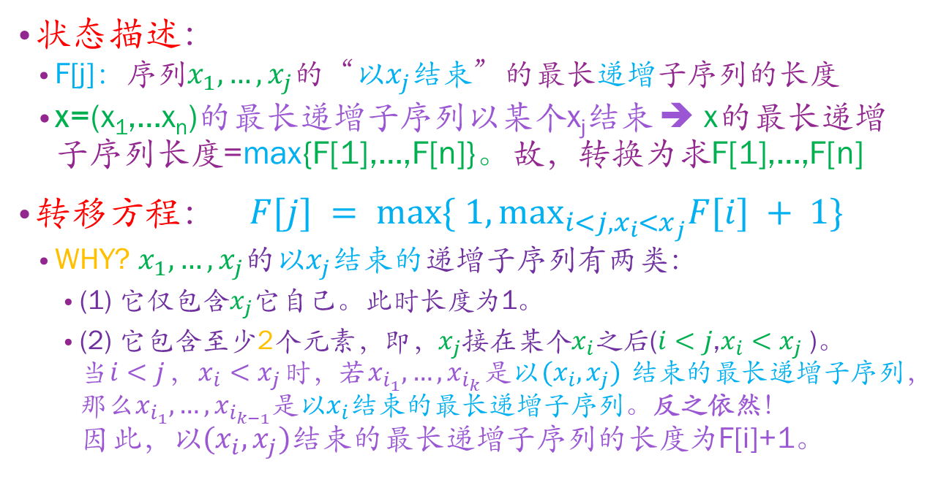
动态规划算法应用举例2(cont.)
状态描述：
F[j]：序列$x_{1},…,x_{j}$的“以$x_{j}$结束”的最长递增子序列的长度
x=(x₁,…x_{n})的最长递增子序列以某个x_{j}结束 ➔ x的最长递增子序列长度=max{F[1],…,F[n]}。故，转换为求F[1],…,F[n]
转移方程：$F[j] = max⁡\{ 1,\max_{i<j,x_{i}<x_{j}}F[i] + 1\}$
WHY? $x_{1},…,x_{j}$的以$x_{j}$结束的递增子序列有两类：
(1) 它仅包含$x_{j}$它自己。此时长度为1。
(2) 它包含至少2个元素，即，$x_{j}$接在某个$x_{i}$之后($i<j$,$x_{i}<x_{j}$)。 当$i<j$，$x_{i}<x_{j}$时，若$x_{i_{1}},…,x_{i_{k}}$是以$(x_{i},x_{j})$结束的最长递增子序列，那么$x_{i_{1}},…,x_{i_{k−1}}$是以$x_{i}$结束的最长递增子序列。反之依然！ 因此，以$(x_{i},x_{j})$结束的最长递增子序列的长度为F[i]+1。

Slide 33
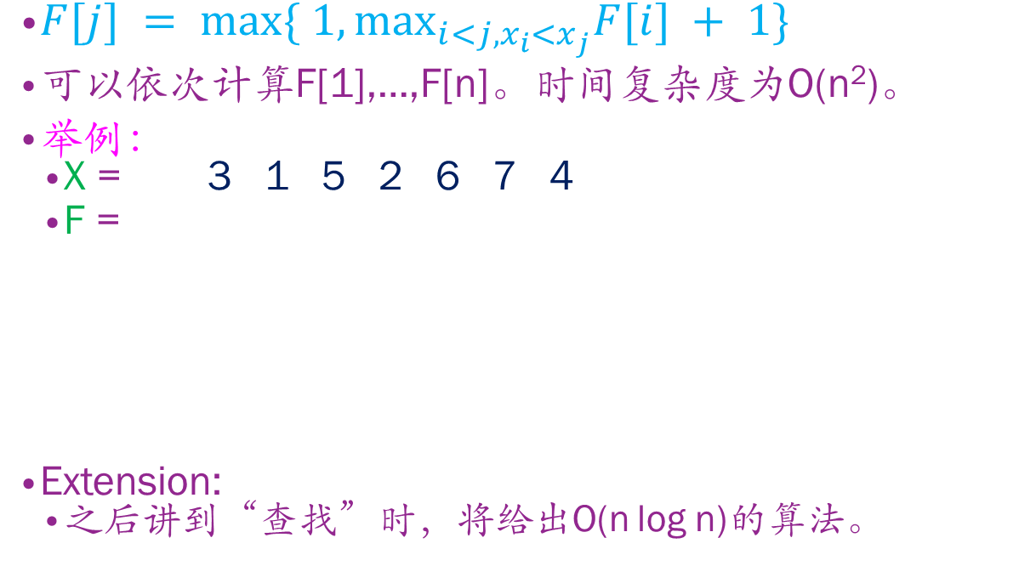
动态规划算法应用举例2(cont.)
$F[j] = max⁡\{ 1,\max_{i<j,x_{i}<x_{j}}F[i] + 1\}$
可以依次计算F[1],…,F[n]。时间复杂度为O(n²)。
举例：
X = 3 1 5 2 6 7 4
F =
Extension:
之后讲到“查找”时，将给出O(n log n)的算法。
1
1
2
max{F[1],F[2]}+1=2
2
max{F[2]}+1=2
3
max{F[1],F[2],F[3],F[4]}+1=3
4
max{F[1],F[2],F[3],F[4],F[5]}+1=4
3
max{F[1],F[2],F[4]}+1=3

Slide 34
原问题和DP解决的问题有区别
 | 原问题 | DP解的子问题
例1 | x₁…x_{n}的最大和连续子序列。 | x₁…x_{j}的最大和连续子序列，要求以x_{j}结束。
例2 | x₁…x_{n}的最长单增子序列 | x₁…x_{j}的最长单增子序列， 要求以x_{j}结束。
WHY？x₁…x_{j}的最大和连续子序列无法从x₁…x_{j-1}的最大和连续子序列求出。
需要加上约束才能给出递推关系（转移方程）。

Slide 36
动态规划算法应用举例3
最优矩阵乘法
【问题描述】给定m₀,…m_{n}。
假定有n个矩阵A₁,…,A_{n}，其中A_{i}的尺寸为m_{i-1}×m_{i}。
问题：根据这n个矩阵的尺寸，设计一个计算顺序去计算A₁*…*A_{n}，使得总的计算量最小。
举例：
n=3,m=(3,4,5,3)。A₁,…,A₃分别是3*4,4*5,5*3的。
如果按(A₁*A₂)*A₃计算，运算量为3*4*5 + 3*5*3 =105。
如果按A₁*(A₂*A₃)计算，运算量为4*5*3 + 3*4*3 =96。
通过以上这个例子，我们能够发现：不同的计算顺序计算量不同。

Slide 37
动态规划算法应用举例3(cont.)
对计算顺序的理解
假设有6个矩阵。A₁,…,A₆。
每一次我们能选择相邻的两个矩阵A_{i},A_{i+1}，将它们乘起来。
计算顺序可以用二叉树表示：
A₁
A₂
A₃
A₄
A₅
A₆
A₁
A₂
A₃
A₄
A₅
A₆
(((((A1*A2)*A3)*A4)*A5)*A6)
计算量：m₀m₁m₂ + m₀m₂m₃ +
m₀m₃m₄ + m₀m₄m₅ + m₀m₅m₆
(((A1*A2)*A3)*(A4*(A5*A6)))
计算量：m₀m₁m₂ + m₀m₂m₃ +
m₄m₅m₆ + m₃m₄m₆ + m₀m₃m₆

Slide 38
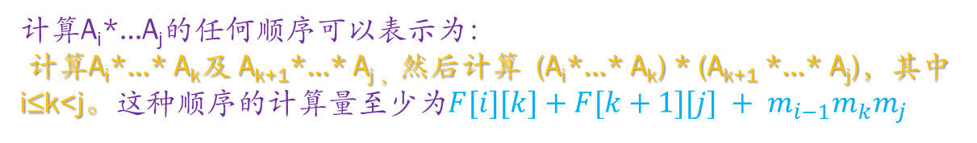
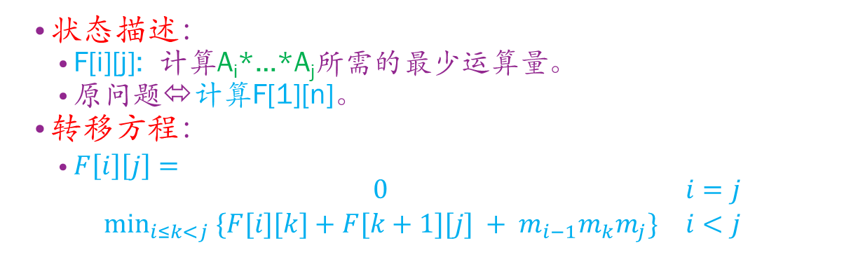
动态规划算法应用举例3(cont.)
状态描述：
F[i][j]: 计算A_{i}*…*A_{j}所需的最少运算量。
原问题⬄计算F[1][n]。
转移方程：
$F\left[i\right]\left[j\right]= \begin{matrix}0 & i=j \\ \min_{i≤k<j} \{F[i][k]+F[k+1][j] + m_{i−1}m_{k}m_{j}\} & i<j\end{matrix}$
边界条件
A_{i}
A_{i+1}
…
A_{j}
A_{i}
A_{i+1}
A_{i+2}
…
A_{j}
A_{i}
A_{i+2}
A_{i+3}
A_{j}
A_{i}
A_{i+2}
A_{i+3}
A_{j}
k
k
k+1
k
k+1
k+1
k+1
k
计算A_{i}*…A_{j}的任何顺序可以表示为：
计算A_{i}*…* A_{k}及 A_{k+1}*…* A_{j ，}然后计算 (A_{i}*…* A_{k}) * (A_{k+1} *…* A_{j})，其中i≤k<j。这种顺序的计算量至少为$F[i][k]+F[k+1][j] + m_{i−1}m_{k}m_{j}$

Slide 39
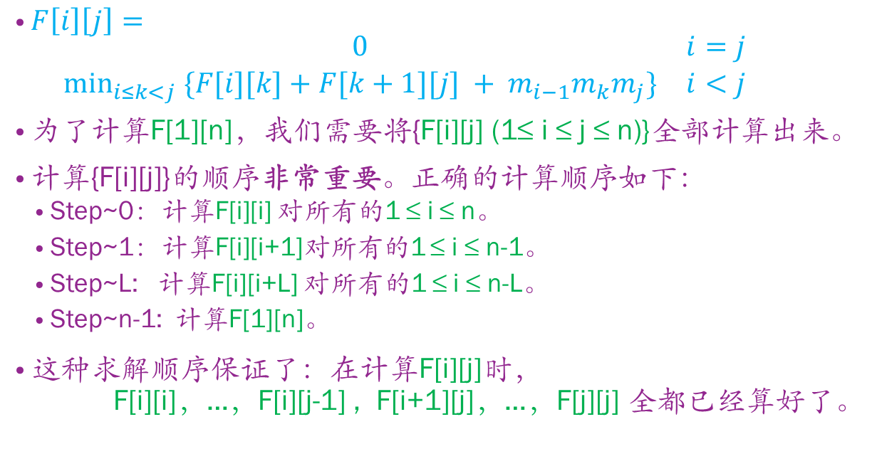
动态规划算法应用举例3(cont.)
$F\left[i\right]\left[j\right]= \begin{matrix}0 & i=j \\ \min_{i≤k<j} \{F[i][k]+F[k+1][j] + m_{i−1}m_{k}m_{j}\} & i<j\end{matrix}$
为了计算F[1][n]，我们需要将{F[i][j] (1≤ i ≤ j ≤ n)}全部计算出来。
计算{F[i][j]}的顺序非常重要。正确的计算顺序如下：
Step~0：计算F[i][i] 对所有的1 ≤ i ≤ n。
Step~1：计算F[i][i+1]对所有的1 ≤ i ≤ n-1。
Step~L: 计算F[i][i+L] 对所有的1 ≤ i ≤ n-L。
Step~n-1: 计算F[1][n]。
这种求解顺序保证了：在计算F[i][j]时， F[i][i]，…，F[i][j-1] , F[i+1][j]，…，F[j][j] 全都已经算好了。
i\j | 1 | 2 | 3 | 4
1 | 0 | 1 | 2 | 3
2 |  | 0 | 1 | 2
3 |  |  | 0 | 1
4 |  |  |  | 0

Slide 40
动态规划算法应用举例3(cont.)
正确的求解顺序：
for (int L=0; L<n; L++)
for (int i = 1; i+L <= n; i++)
Compute F[i][i+L]。
错误的求解顺序：
for (int i=1; i<=n; i++)
for (int j = i; j <= n; j++)
Compute F[i][j]。
计算F[1][n]举例：
n=3,m=(3,4,5,3)。
i\j | 1 | 2 | 3
1
2
3
F=0
60
96
F[1,3] = min{
F[1][1]+F[2][3] + 3*4*3,
F[1][2]+F[3][3] + 3*5*3
} = min {60+36, 60+45}
= 96
F=0
60
F=0

Slide 41
递归与DP的区别
如果采用递归方法计算F[1][4]
会有许多F[i][j]被重复计算。
F[1,4]
F[1,3]
F[2,4]
…
F[1,2]
F[1,1]
F[2,3]
F[3,3]
F[2,3]
F[4,4]
F[3,4]
F[2,2]
F[1,1]
F[2,2]
F[2,2]
F[3,3]
F[2,2]
F[3,3]
F[3,3]
F[4,4]
动态规划只需计算依次F[i][j]，对每个(i,j)
从这种角度来说，DP改进了暴力递归的算法。

Slide 42
动态规划算法的总结
难点：如何定义好子问题？
更大规模的问题需要能够小规模的问题的解求出。
有时并不容易看出问题可以动态规划来解决。
参见本ppt的课后练习“摔鸡蛋”。
动态规划经常被运用与记数。
https://en.wikipedia.org/wiki/Dynamic_programming
在网络平台上找一些动态规划的习题：
https://leetcode.com/
https://www.luogu.com.cn/problem/list

Slide 44
&4. 规约思想
前面，我们将“一个问题的解决”规约到“解决一个或者多个规模更小的原问题”。
有的时候，为了解决一个问题P，我们可以（而且不得不）将之规约到解决另一个问题Q，即，在不同的问题之间进行规约。

Slide 45
规约思想举例
“多项式时间可规约”概念对NP-complete理论非常关键。我们这门课的末尾可能会简短的介绍一下这个重要的理论。
例如MIS、Hamilton path、与3SAT问题属于NPC
70年代的Cook和Karp教授划时代的贡献
阅读：
https://en.wikipedia.org/wiki/Karp%27s_21_NP-complete_problems

Slide 46
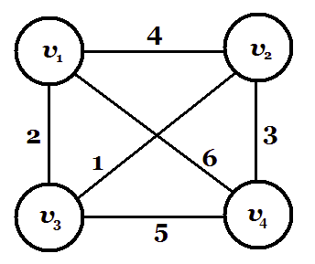
规约思想举例
单调上升路径 (***)
【问题描述】考虑n个点的完全图G（n为偶数）。将G的边编号为1~n(n-1)/2；使得 G中任何编号单调上升的路径的长度不超过n-1。
路径v₂→v₃→v₁→v₂是编号单调上升的；长度为3。
还有别的单调上升路径长为3。
不存在长为4的单调上升路径。

Slide 47
完全图的分解问题
问题Q：设G同上——n个点的完全图(n为偶数）。将G的边拆成n-1份、每份n/2条不相邻的边。
v₁
1
v₂
v₁
4
v₂
v₁
v₂
6
5
3
v₃
2
v₄
v₃
v₄
v₃
v₄
原问题（即为G构造一个编号方案使得单调上升路径的边数 ≤ n-1）可以规约到问题Q。
基于问题Q的解，可如下方法来构造原问题的解：第1份中的边编号为1~n/2，第2份中的边编号为n/2+1~n，依次类推。
这样构造满足要求。WHY?

Slide 48
问题Q就是“赛程安排问题”
赛程安排问题问题描述
设n为偶数。
n个运动员要打单循环比赛（任意两人赛1场）。
安排一种比赛方案——它有n-1轮。任意两个选手只相遇1次。每轮中每位选手出场1次。
v₁
v₂
v₁
v₂
v₁
v₂
v₃
v₄
v₃
v₄
v₃
v₄

Slide 49
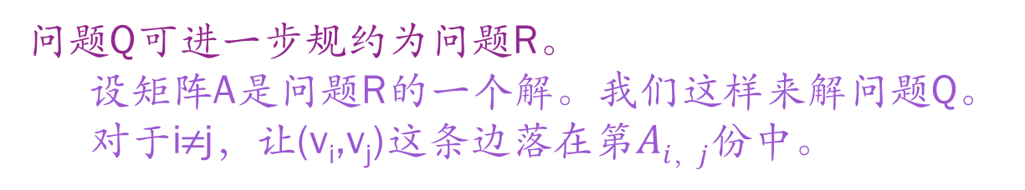
进一步规约
问题R：构造一个n*n的矩阵A(n为偶数)满足
A_{i,i}=n (对角线均为n)
A_{i,j}=A_{j,i} (即，矩阵A是对称的）
A的每行每列都是1~n的排列。
4 | 1 | 3 | 2
1 | 4 | 2 | 3
3 | 2 | 4 | 1
2 | 3 | 1 | 4
问题Q可进一步规约为问题R。
设矩阵A是问题R的一个解。我们这样来解问题Q。
对于i≠j，让(v_{i},v_{j})这条边落在第$Ai，j$份中。

Slide 50
问题R的解法（不要求掌握）
2. 将B_{i,i} copy到第n行和第n列，并将B_{i,i}修改为n。
1. 构造n-1* n-1的表B。 B_{i,j}=(i+j)% (n-1) 。 若B_{i,j}=0则修改为n-1。
举例
n=6
2 | 3 | 4 | 5 | 1
3 | 4 | 5 | 1 | 2
4 | 5 | 1 | 2 | 3
5 | 1 | 2 | 3 | 4
1 | 2 | 3 | 4 | 5
 | 3 | 4 | 5 | 1 | 2
3 |  | 5 | 1 | 2 | 4
4 | 5 |  | 2 | 3 | 1
5 | 1 | 2 |  | 4 | 3
1 | 2 | 3 | 4 |  | 5
2 | 4 | 1 | 3 | 5
6
6
6
6
6
6
规约思想极其重要、但不易掌握。
需要积累、多多思考。

Slide 51
补充说明： n-1 是原问题最优解
定理：不论怎么编号，总有一条单调上升路径，它包含 n-1条边！
策略：构造出n条单调上升序列，它们一共拥有n(n-1)条边，由此，其中一条拥有n-1条边。
证明：顶点1~n上各放置一个棋子。按编号从小到大枚举每条边(v_{i},v_{j})。交换v_{i}和v_{j}上的两枚棋子。每枚棋子行走的路径都是编号单调上升的。这些路径总长n(n-1)。其中必有长度为n-1。
用到鸽笼原理。证明很巧妙。

Slide 52
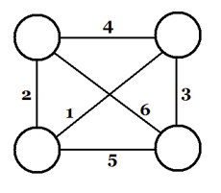
补充说明： n-1 是原问题最优解
A
A
A
A

Slide 54
&5. 贪心算法 (greedy algorithm)

Slide 55
贪心算法思想
定义：follows the problem-solving heuristic of making the locally optimal choice at each stage
按照启发式策略，在每阶段做局部最优的选择。
特征：'short sighted’ + 'non-recoverable’
要做决策时采取当前这一步最优的决策——“短视”。一旦做出决策不能改变。未必能找到全局最优解。
但对某些问题，可以设计贪心算法找到全局最优解。
优点： 简洁效率高 & 常常能得到很好的近似解

Slide 56
贪心算法举例1
最大订单问题
【问题描述】假设酒店有n个订单，每个订单用(s_{i},t_{i})描述，表示说客人想在第s_{i}天入住，第t_{i}天退房。 假设酒店只有1间客房。问最多能接受多少订单？
算法1：不断地挑选订单，每次挑长度最短的订单。

Slide 57
贪心算法举例1 (continue)
算法2：不断的挑选订单，
每次挑结束日期最早的订单。
正确性证明
设t_{a}最小。假设订单a未接受。
假设接受订单中最早结束的订单为b。
去掉订单b，加入订单a，仍然是最优的。
也就是说，必然存在一个最优解，它接受了订单a。
拓展知识
问题背景：区间图的最大独立集 (Maximum Independent set)。
多余1间客房呢？（将在ACM/ICPC培训课上讨论）

Slide 58
贪心算法举例2
任务安排问题
【问题描述】有n个任务1~n。假设：
同一个时间单位你只能处理一项任务；
任务i只能在时刻 r_{i} 后开始处理。 （r₁,…r_{n}是给定的）
任务i需要 p_{i}个时间单位才能完成。（p₁,…,p_{n}是给定的）
一个任务可分成多次处理（可停下来等之后继续处理）。
设计方案使得∑t_{i}最小，t_{i}为任务i被完成的时刻。
1
2
3
4
5
1
5
7
9
方案A：t₁+t₂+t₃=5+7+9=21
1
2
4
6
9
方案B：t₁+t₂+t₃=9+4+6=19
r₁=1,r₂=2,r₃=3
p₁=4,p₂=2,p₃=2
方案B策略：总是挑选最快完成的任务处理。

Slide 59
贪心算法举例2 (continue)
贪心：总是挑选最快完成的任务处理。
当有多个任务要处理，挑剩余工作量最小的。（若有多个任务的剩余工作量都最小的，任选其一）
证明
Notation：若S是一个任务处理方案。 记Cost(S)为所有任务完成时间之和。
假设S_{G}是按贪心规则找到的某个任务处理方案。
设S₀是任何一个任务处理方案。 我们将会证明 Cost(S_{G}) ≤ Cost(S₀)
（这表明S_{G}好过任何其他任务处理方案。）

Slide 60
贪心算法举例2 (continue)
Cost(S_{G}) ≤ Cost(S₀)
不妨假设在r时刻以前，两个方案是完全相同的，但是在r时刻~r+1时刻，S_{G}与S₀出现了差异。不妨设此单位时间内 S_{G}选择的是i而S₀选择的是j(≠i)（i的剩余量≤ j的剩余量）
S_{G}
i
i
j
j
j
调整S₀为S_{1。}r时刻后 原来安排i+j的那些时间:先安排i后安排j
容易知道：Cost(S₁) ≤ Cost(S₀)
如果S₁=S_{G}，那么得证。
否则，从S₁按同样方法调整为S₂。依次类推。必然得到S_{k}=S_{G}。而且 Cost(S_{k}) ≤ … ≤ cost(S₁) ≤ Cost(S₀)
r
S₀
j
j
i
j
i
r
S₁
i
i
j
j
j
此贪心算法具体的实现细节和复杂度分析留作课后思考。
r

Slide 61
Exchange Argument 的更多例子
排序不等式
【问题描述】输入正数x₁,..,x_{n}和y₁,..,y_{n}。假设我们要将他们两两相乘再相加（x_{i}与某个y_{j}相乘）
如何设计方案才能使n个乘积之和最大？
如何设计方案才能使n个乘积之和最小？
举例：
x₁
1
4
y₁
1
4
1
4
x₂
2
6
y₂
2
6
2
6
x₃
5
3
y₃
5
3
5
3
1*4+2*6+5*3=31
5*6+2*4+1*3=41

Slide 62
Exchange Argument 的更多例子
不妨假设x₁ ≥ x₂ ≥ … ≥ x_{n}， y₁ ≥ y₂ ≥ … ≥ y_{n}
THM: 乘积之和的最大值为x₁·y₁+x₂·y₂+…x_{n}·y_{n}
证明：考虑任何一种方案，其中某个x_{i}不是乘以y_{i}的。
x₁
y₁
x₁
y₁
∆= (x₃ y₃+x₄ y₅)-(x₃ y₅+x₄ y₃)
= x₃ (y₃ - y₅)+x₄ (y₅ - y₃)
= (x₃ - x₄) (y₃ - y₅) ≥ 0
(1) 经过调整后，乘积之和不下降。(2) 调整完成后，对所有i：x_{i}与y_{i}相乘。
x₂
y₂
x₂
y₂
x₃
y₃
x₃
y₃
x₄
y₄
x₄
y₄
x₅
y₅
x₅
y₅
问题背景： Rearrangement Inequality （wikipedia)。

Slide 63
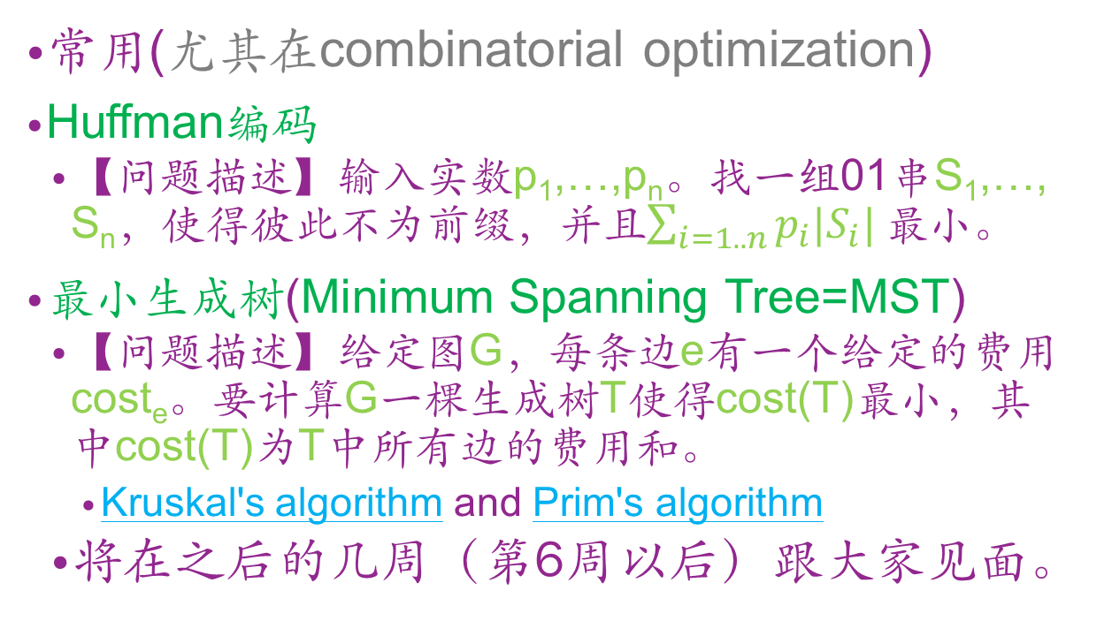
贪心算法更多例子（预告）
常用(尤其在combinatorial optimization)
Huffman编码
【问题描述】输入实数p₁,…,p_{n}。找一组01串S₁,…, S_{n}，使得彼此不为前缀，并且$\sum_{i=1..n}{p_{i}|S_{i}|}最小$。
最小生成树(Minimum Spanning Tree=MST)
【问题描述】给定图G，每条边e有一个给定的费用cost_{e}。要计算G一棵生成树T使得cost(T)最小，其中cost(T)为T中所有边的费用和。
Kruskal's algorithm and Prim's algorithm
将在之后的几周（第6周以后）跟大家见面。

Slide 64
其他常见算法思想
Incremental Algorithm
例：Graham-Scan:从CH(P_{k-1})到CH(P_{k})。
例：最小圆问题
【问题描述】找半径最小的圆覆输入的n个点。
解法：感兴趣的同学可以去阅读 <Computational Geometry: Algorithms and Applications> 3rd edition 4.7节 Smallest Enclosing Discs
还有许多别的思想，在“高等算法设计分析应用”课程讲授。

Slide 66
课后习题：摔鸡蛋(egg dropping)
【问题描述】有n层楼和m个无区别的鸡蛋。
已知存在整数x (0 ≤ x ≤ n) 使得： 鸡蛋在第x层或更低楼层摔下去不会碎；而在x+1层或更高层摔下去会碎。但x是未知的。
(注：x=0表示在所有楼层摔下去鸡蛋都会碎）
你需要通过若干次实验来确定x为多少。
可进行的实验：把某个鸡蛋从某层摔下去。结果：碎 / 没碎
若在第y层实验没碎，那么x ≥ y。
若在第y层实验碎了，那么x<y。
如果鸡蛋没碎，它可以继续使用。否则不行。
给定n和m。请你设计实验方案测出x。该方案所需要的实验次数在最坏情况下最小。
会碎
会碎
会碎
会碎
不会碎
不会碎
不会碎
不会碎
不会碎
不会碎
不会碎
11
10
9
8
x
7
6
5
4
3
2
1
Notes:
假设第一次实验在第x层扔鸡蛋。碎了→鸡蛋少一，待检测楼层边为1~x-1。没碎→鸡蛋不变，待检测楼层为x+1~i。因此，最坏情况下需要$\max{(T\left[x−1\right]\left[j−1\right],T[i−x][j])}+$1才能测完。

Slide 67
课后习题：摔鸡蛋(egg dropping)
第y层实验没碎，那么x ≥ y。否则x<y。
鸡蛋没碎则可以继续使用。否则不行。
最简单的情况：m=1，即只有一个鸡蛋。
只有一种实验方案能够测出x。
实验1选择y=1。若碎了，得到x=0；否则x≥1。
实验2选择y=2。若碎了，得到x=1；否则x ≥2。
以此类推。每次y增加1。最坏情况下n次实验。
如果m=2。n=3。存在实验方案最多2次实验：
在实验1选择y=2。
如果碎了，那么在实验2选择y=1。可测得x。
如果没碎，那么在实验2选择y=3。可测得x。
??
碎
??
??
没碎
用第2个蛋

Slide 68
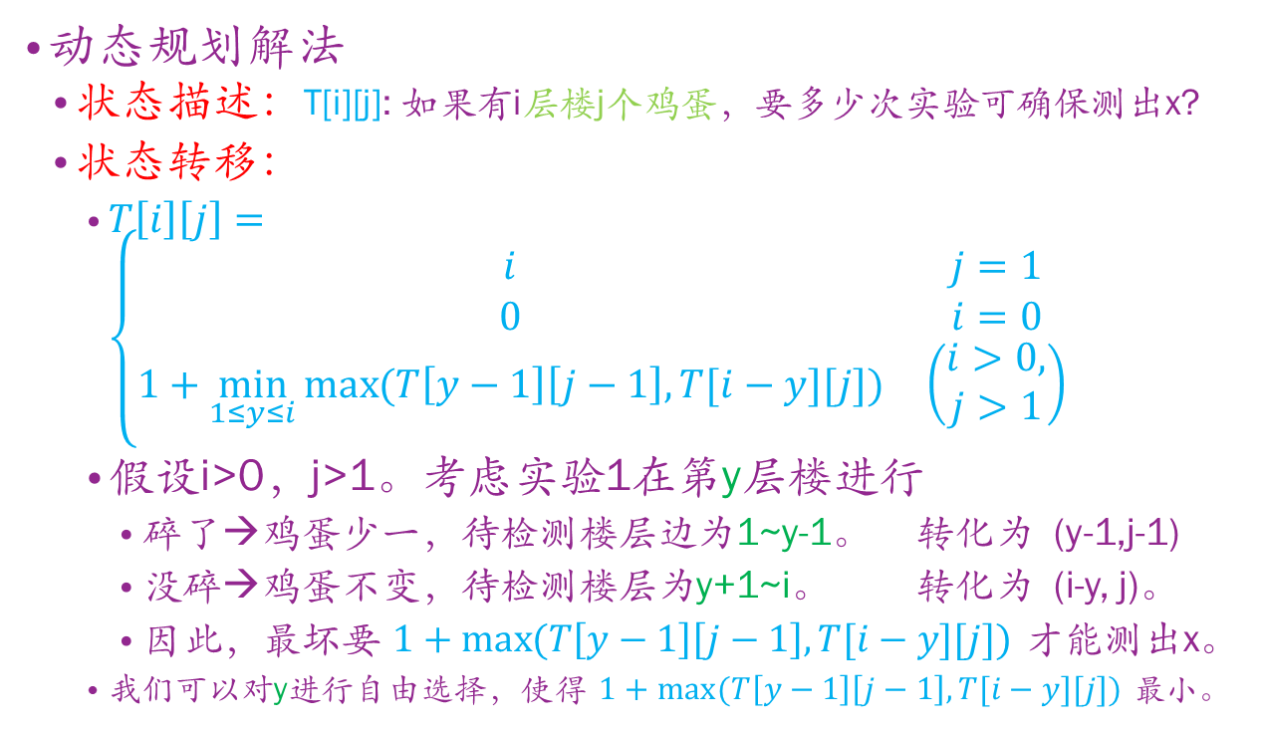
课后习题：摔鸡蛋(egg dropping)
动态规划解法
状态描述：T[i][j]: 如果有i层楼j个鸡蛋，要多少次实验可确保测出x?
状态转移：
$T\left[i\right]\left[j\right]=\left\{\begin{matrix}i & j=1 \\ 0 & i=0 \\ 1+\min_{1≤y≤i}{\max{(T\left[y−1\right]\left[j−1\right],T[i−y][j])}} & \left(\begin{matrix}i>0, \\ j>1\end{matrix}\right)\end{matrix}\right.$
假设i>0，j>1。考虑实验1在第y层楼进行
碎了→鸡蛋少一，待检测楼层边为1~y-1。 转化为 (y-1,j-1)
没碎→鸡蛋不变，待检测楼层为y+1~i。 转化为 (i-y, j)。
因此，最坏要$1+\max{(T\left[y−1\right]\left[j−1\right],T[i−y][j])}$才能测出x。
我们可以对y进行自由选择，使得$1+\max{(T\left[y−1\right]\left[j−1\right],T[i−y][j])}$最小。
边界条件
边界条件

Slide 69
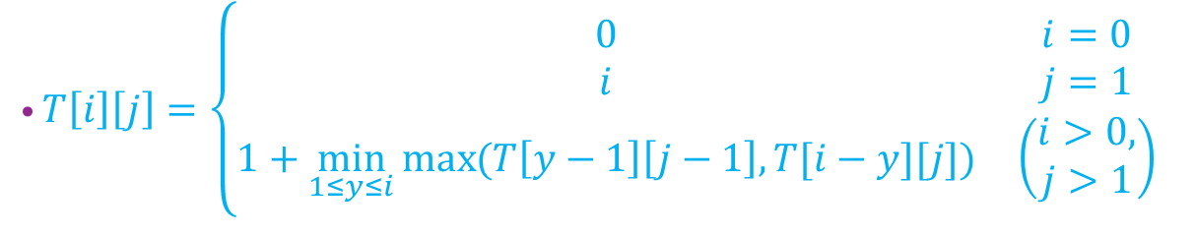
课后习题：摔鸡蛋(egg dropping)
$T\left[i\right]\left[j\right]=\left\{\begin{matrix}0 & i=0 \\ i & j=1 \\ 1+\min_{1≤y≤i}{\max{(T\left[y−1\right]\left[j−1\right],T[i−y][j])}} & \left(\begin{matrix}i>0, \\ j>1\end{matrix}\right)\end{matrix}\right.$
i\j | 1 | 2
0 | 0 | 0
1 | 1
2 | 2
3 | 3
4 | 4
5 | 5
6 | 6
T[6,2]的计算：
取y=1时：1 + max(T[0][1],T[5][2])=4
取y=2时：1 + max(T[1][1],T[4][2])=4
取y=3时：1 + max(T[2][1],T[3][2])=3
取y=4时：1 + max(T[3][1],T[2][2])=4
取y=5时：1 + max(T[4][1],T[1][2])=5
取y=6时：1 + max(T[5][1],T[0][2])=6
？？
1
2
2
2个蛋
3
3
3
2个蛋
1个蛋

Slide 70
课后习题：摔鸡蛋(egg dropping)
有无更好的算法解决摔鸡蛋问题呢？
设m个鸡蛋。我们说(n,t)是m可测（简称可测）的，若楼层为n时存在测试方案，最坏情况下实验≤t次 。
观察： (n,t)可测→(n,t+1)可测 （trivial)
观察： (n,t)可测→(n-1,t)可测 （copy策略来证明）
n/t | 1 | 2 | 3
1 | m可测 | m可测 | m可测
2 |  | m可测 | m可测
3 |  | m可测 | m可测
4 |  |  | m可测
5 |  |  | m可测
6 |  |  | m可测
7 |  |  | m可测
？？
？？
2个蛋
2个蛋
2个蛋
1个蛋
2个蛋
1个蛋

Slide 71
课后习题：摔鸡蛋(egg dropping)
n/t | 1 | 2 | 3
1 | m可测 | m可测 | m可测
2 |  | m可测 | m可测
3 |  | m可测 | m可测
4 |  |  | m可测
5 |  |  | m可测
6 |  |  | m可测
7 |  |  | m可测
原问题：给定n，求最小实验次数t。即，计算最小t使得(n,t)可测。
策略：
设n₁是最大的n使得(n,1) 可测。
设n₂是最大的n使得(n,2) 可测。
以此类推。
我们知道n₁ ≤ n₂ ≤ n₃ ≤ …
原问题可以转换为：
找到最小的t使得n_{t} ≥ n。
新问题：给定t，如何计算n_{t}?
例子。n₁<7, n₂<7, n₃ ≥ 7
➔ 对n=7来说，
最小实验3次。

Slide 72
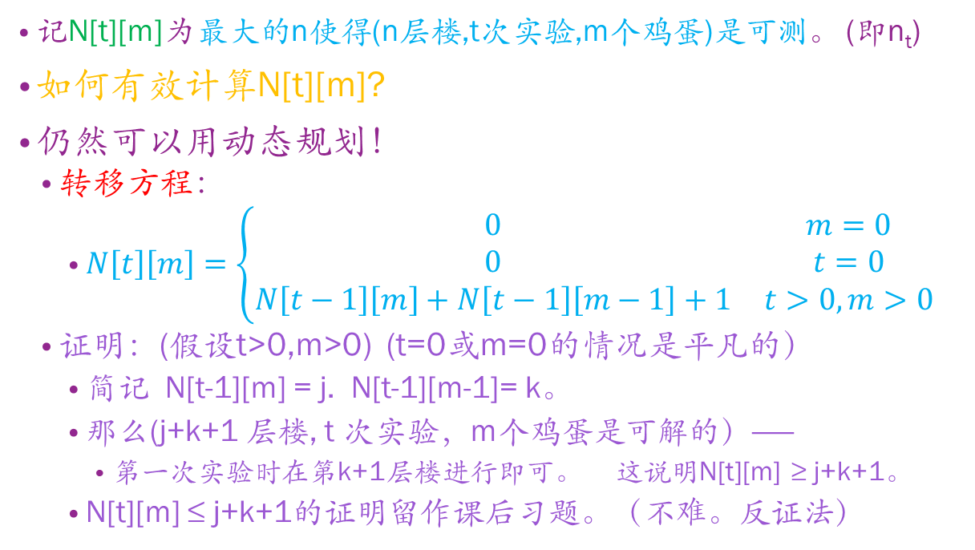
课后习题：摔鸡蛋(egg dropping)
记N[t][m]为最大的n使得(n层楼,t次实验,m个鸡蛋)是可测。 (即n_{t})
如何有效计算N[t][m]?
仍然可以用动态规划！
转移方程：
$N\left[t\right]\left[m\right]=\left\{\begin{matrix}0 & m=0 \\ 0 & t=0 \\ N\left[t−1\right]\left[m\right]+N\left[t−1\right]\left[m−1\right]+1 & t>0,m>0\end{matrix}\right.$
证明：(假设t>0,m>0) (t=0或m=0的情况是平凡的）
简记 N[t-1][m] = j. N[t-1][m-1]= k。
那么(j+k+1 层楼, t 次实验，m个鸡蛋是可解的）——
第一次实验时在第k+1层楼进行即可。 这说明N[t][m] ≥ j+k+1。
N[t][m] ≤ j+k+1的证明留作课后习题。（不难。反证法）
边界条件
边界条件

Slide 73
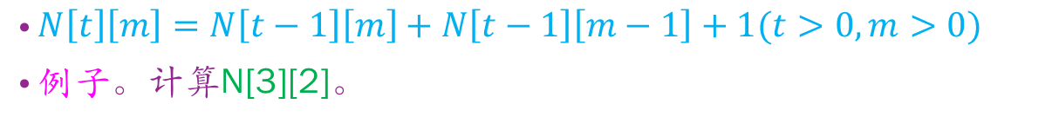
课后习题：摔鸡蛋(egg dropping)
$N\left[t\right]\left[m\right]=N\left[t−1\right]\left[m\right]+N\left[t−1\right]\left[m−1\right]+1(t>0,m>0)$
例子。计算N[3][2]。
N[1][1]=N[0][1]+N[0][0]+1=1
N[2][1]=N[1][1]+N[1][0]+1=2
t\m | 1 | 2
1
2
3
N[3][1]=N[2][1]+N[2][0]+1=3
1
1
2
3
N[1][2]=N[0][2]+N[0][1]+1=1
3
6
N[2][2]=N[1][2]+N[1][1]+1=3
N[3][2]=N[2][2]+N[2][1]+1=6
也就是说，如果有2个蛋，在实验不超过3次的要求下，我们能够解决最多6层楼的情况。

Slide 74
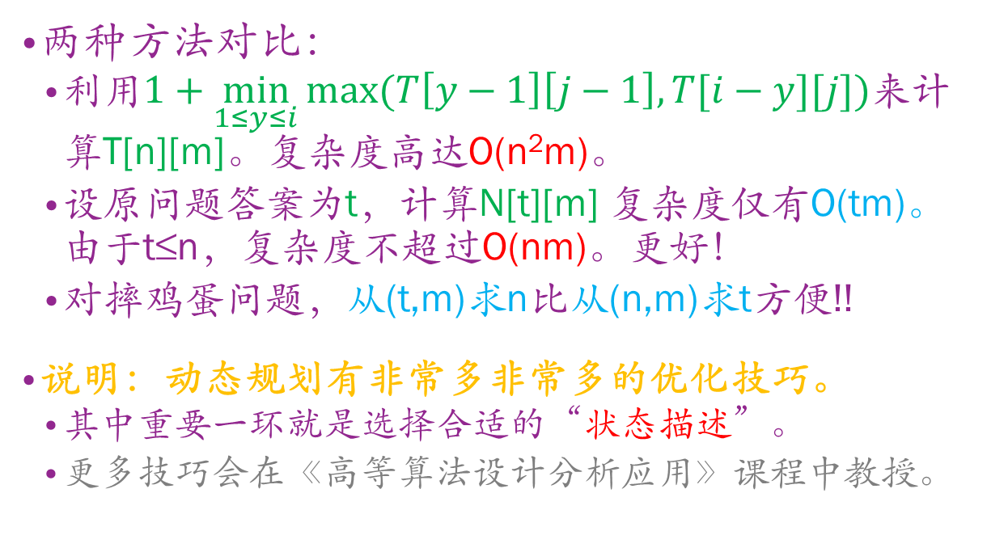
课后习题：摔鸡蛋(egg dropping)
两种方法对比：
利用$1+\min_{1≤y≤i}{\max{(T\left[y−1\right]\left[j−1\right],T[i−y][j])}}$来计算T[n][m]。复杂度高达O(n²m)。
设原问题答案为t，计算N[t][m] 复杂度仅有O(tm)。 由于t≤n，复杂度不超过O(nm)。更好！
对摔鸡蛋问题，从(t,m)求n比从(n,m)求t方便!!
说明：动态规划有非常多非常多的优化技巧。
其中重要一环就是选择合适的“状态描述”。
更多技巧会在《高等算法设计分析应用》课程中教授。

Slide 76
计算中位数随机算法的c++实现
void arrange_by_Pivotal(a[], int s, int t, int x, int *j);
/*此过程 需要将A={a[s],…,a[t]} 进行“重排列”使得
小于a[x]的A中元素移动到a[x]的左边。
大于a[x]的A中元素移动到a[x]的右边。
冲排列后a[x]所在位置返回到j中。
*/
Void Let_k_in_pos (int a[], int s, int t, k){ if (k < s || k > t) return; //a[k]不在a[s],…,a[t]中
findPivotal(a, s, t, s + rand % (t-s+1), j);
Let_k_in_pos(a, s, j-1,k); Let_k_in_pos(a, j+1, t, k);
}
调用Let_k_inposition(a, 1, n, (n+1)/2);

Slide 77
规约思想的练习（**）
区间覆盖
【问题描述】区间[0,1]上给定了一些区间，它们的并覆盖了[0,1]。请选出若干个区间，使得[0,1]区间上恰被1个区间覆盖的地方的长度>= 2/3。
提示1（规约到更简单的一个问题）
预处理——如果某区间被另一区间覆盖则去掉。剩下的区间彼此不会相互覆盖因此有顺序。
提示2（利用鸽笼原理）：
预处理后排好序的区间设为J₁,…J_{m}。
考虑三种方法：①选出J₁~J_{m}。②选出其中下标为奇数的区间J₁,J₃,J₅,…。选出其中下标为偶数的J₂,J₄,…

Slide 78
思考题(**)
距离统计（Usaco 2004 Green Contest)
【问题描述】输入一个整数K以及一棵树T，树上每条边有一个距离。计算T中有多少个点对，他们之间的距离≤K。
感兴趣的同学可以自己先想想；解不出来的可以阅读栗师的解题报告。
提示：分治。
Warning: 竞赛试题（不在考试范围）。

